Slide 1
경영자교체와 빅배스 회계처리
5조: 김진필 김태은 김현지 문수연 신원상

Slide 2
01
빅배스 과거 주요 사례
I 현대중공업 및 현대/기아차 기업 사례
I 빅배스 관련 논문
일반적인 분식회계와 빅배스의 차이점
I 비용, 자산 관점 효과
I 회계의 보수주의
빅배스에 대한 시사점
I 동일시점, 동종산업 회계처리 비교분석(대우건설)
02
Contents
03

Slide 3

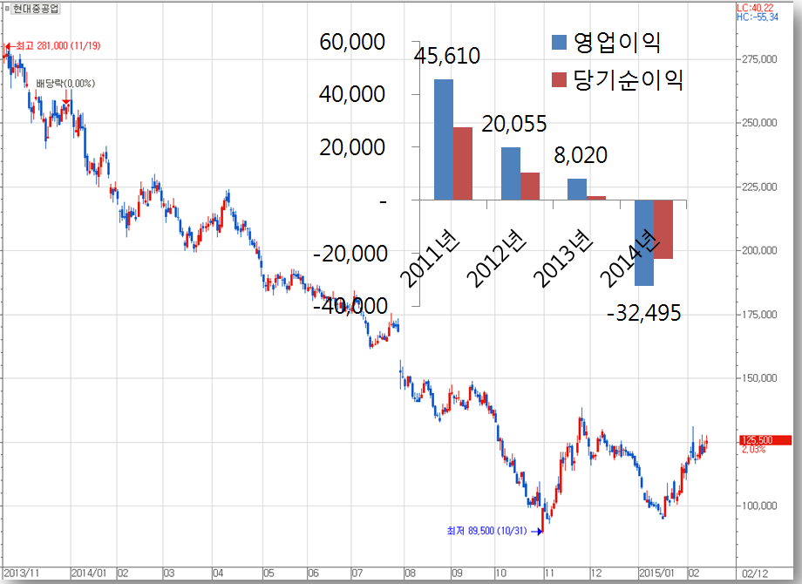
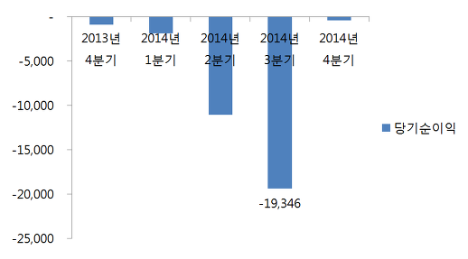
01 | 빅배스 과거 주요 사례
(2014년 10월 말 권오갑 사장 취임)
현대중공업(現 한국조선해양)은
시장점유율 1위의 조선사로
2014년 경영자 교체 시점에
미래 가능한 부실을 미리 반영하여
갑자기 큰 손실을 기록한
빅배스 회계처리를 단행
현대중공업 분기별순이익(단위:억원)
2014년 3분기 3조원대 영업적자
이익 감소와 함께 주가하락
3분기 대규모 적자발생 (빅배스 추정)
4분기 적자폭 감소
출처 : https://deathornot.tistory.com/1523

Slide 4

01 | 빅배스 과거 주요 사례
건설사나 조선사들은 완성품을 만드는데
장기간이 소요되는 산업으로
제품을 제조해서 소비자에게 인도까지
오랜 시간이 소요되므로
수익과 비용의 인식을 위해 사용
나중에 건물이나 선박이 완성되어
구매자에게 인도될 때의 가격을 이용해
전체 가격 중 당기의 공사진행률에
해당하는 부분만 수익으로 인식하는 방법
공사진행기준
(Percentage of Completion)
쌓여왔던 손실을 제때 처리하지 않고
한꺼번에 처리하면서
미래에 대한 추정이 변함으로써
당기 손익에도 영향을 주게 됨
저가 리스크, 유동성 리스크가 존재하여
환율이나 원자재 가격 변동, 공사 지연에 의해 최초로 산정했던 원가보다 더 많은 비용이
나올 경우 손실을 입을 수 있음

Slide 5

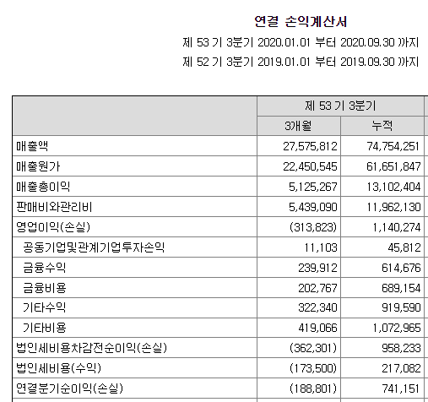



01 | 빅배스 과거 주요 사례
엔진결함 충당금 사례
‘20년 3분기 엔진 결함 관련
충당금 적립(3조 4000억원 가량)이
정의선 회장 취임 직후 단행
리콜 대상이 아닌 엔진에 대해서
선제적 조처를 하여
잠재적 부실 요소를 고려해
보수적으로 비용 산출
상반기 1조 8635억원,
2분기 5929억원의 영업이익을 냈지만
3분기에 품질비용 충당금으로 인해
3138억원의 영업손실을 기록
현대차 연결손익계산서(2020), 출처 : https://dart.fss.or.kr/

Slide 6
01 | 빅배스 과거 주요 사례 – 관련 논문
Charles E. Jordan, Stanley J. Clark, “Big Bath Earnings Management: The Case Of Goodwill Impairment Under SFAS No. 142”, Journal Of Applied Business Research
기존까지는 비슷한 수익 수준을 보여온 기업들 중 2002년 영업권 상각 관행을 종식시킨 해(SFAS No. 142적용)에 영업권 손상비용을 부과한 기업이 그렇지 않은 기업보다 유의미하게 더 낮은 수익을 기록함
Sanne Ståhl, Michaela Appelkvist , “CEO Succession and Big Bath Accounting”
새로 임명된 CEO가 취임하는 해에 음의 재량적 발생액(negative discretionary accruals)을 증가시키며 그 다음해에는 양의 재량적 발생액 (positive discretionary accruals) 을 늘리는 행동의 역전을 보임
PETER FIECHTER, CONRAD MEYER, “Big Bath Accounting using Fair Value Measurement Discretion during the Financial Crisis”, American Accounting Association Annual Meeting
금융위기 당시 사전 관리 성과(pre-managed performance) 및 실적이 가장 낮은 은행들이 그렇지 않은 통제집단 보다 훨씬 더 높은 재량수준 손실을 보고함

Slide 7
02 | 일반적인 분식회계와 빅배스의 차이점
빅배스
Big Bath
VS
일반적인 분식회계
Window Dressing Settlement
회계처리 방법이나 미래에 대한 회계추정을 변경해
이익을 하향조정하는 회계처리를 대규모로 수행하는 것
기업이 재정 상태나 경영 실적을
실제보다 좋게 보이게 할 목적으로 부당한 방법으로 자산이나 이익을 부풀려 계산하는 것
Definition
회계의 보수주의에 따라
현재 상황이나 어떤 행동의 결과로 미래에 손실이 발생할
것이라고 예상된다면 그 손실을
즉시 현재 시점에서 손실로 회계장부에 반영
Principle
주주와 채권자들의 판단을 왜곡시켜 손해를 끼치기 때문에 법으로 금지
대손충당금 설정비율 변경, 부실채권 정리,
영업권의 특별 상각, 정리해고 충당금 설정 등을 비용 처리
Example
창고에 쌓여 있는 재고의 가치를 장부에 과대 계상하는 방법, 팔지 않은 물품의 매출전표를 끊어 매출 채권을 부풀리는 방법,
매출 채권의 대손충당금을 고의로 적게 쌓아 이익을 부풀리는 방법 등

Slide 8

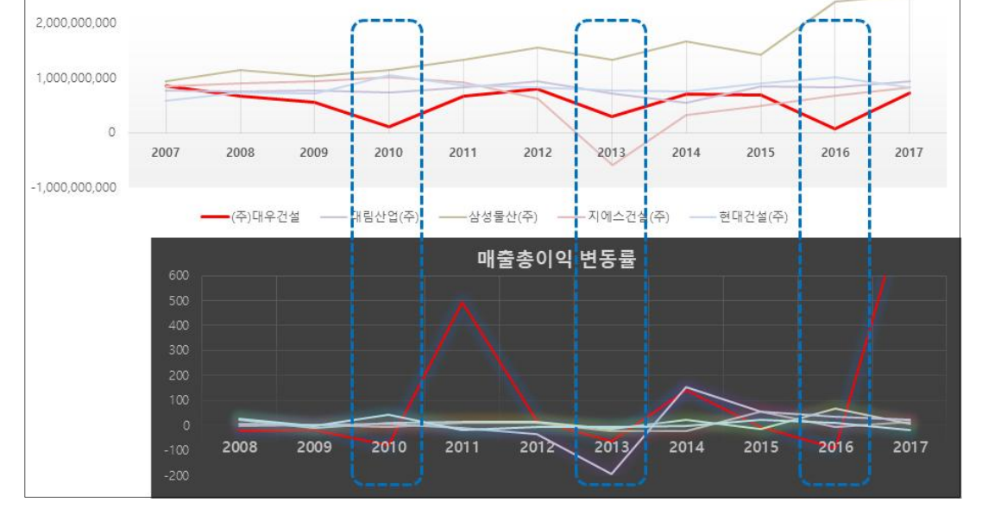
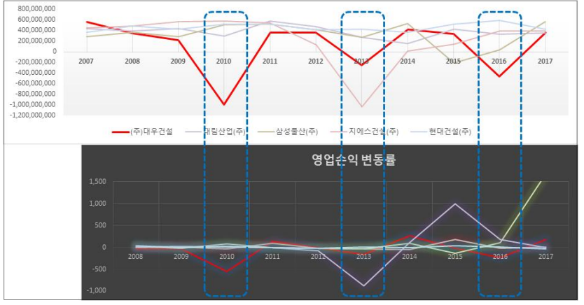
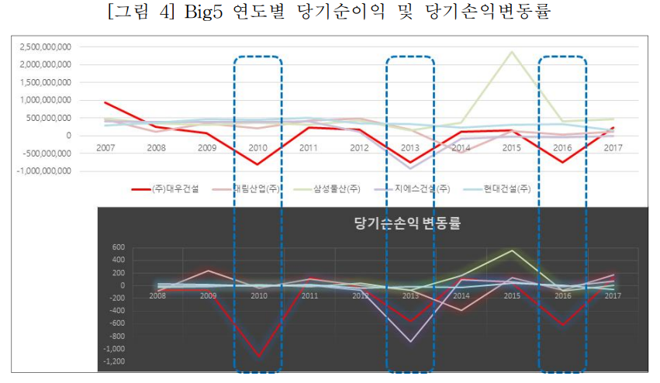
03 | 빅배스의 시사점
- 동일시점, 동종산업 회계처리 비교분석
건설사 Big5 연도별 손익분석
매출총이익
매출총이익
영업손익
당기순손익
10년 동안 매출총이익, 영업손익, 당기순손익변동 분석 결과
대우건설은 CEO 교체가 있었던 2010년, 2013년, 2016년에 타 건설사 대비 손익 급감 후 이듬해 급격히 상승

Slide 9
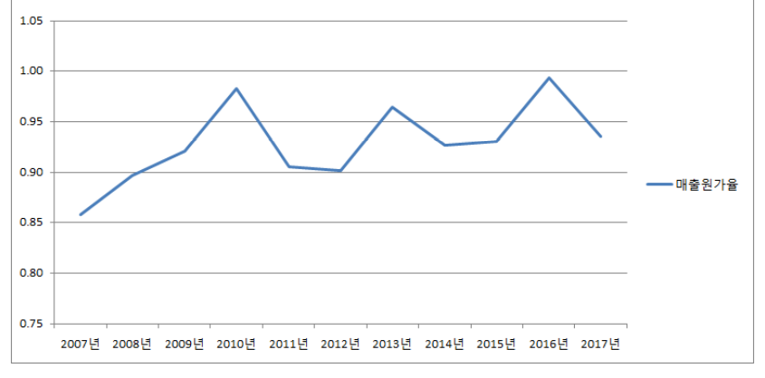
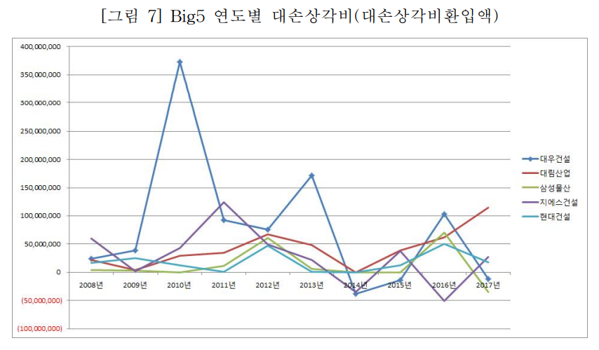
03 | 빅배스의 시사점
- 동일시점, 동종산업 회계처리 비교분석
이익조정 요소 분석
대우건설 연도별 매출원가율
건설사 Big5 연도별 대손상각비
‘추정총계약원가’의 불확실성을 이용
공사원가 상승분 일시 반영 내지 공사원가항목 중 하나인
‘공사손실충당부채‘(미청구공사 대손충당금)를 일시에 인식
‘미청구공사’의 회계처리 방법 이용,
회수가능성이 낮은 ‘미청구공사’를 누적으로 반영하지 않다가
일시에 대손상각비로 처리하게 되면 나타날 수 있는 현상

Slide 10



03 | 빅배스의 시사점
- 동일시점, 동종산업 회계처리 비교분석
대우건설 회계처리 특성
건설업 회계처리 특징
- 투입법에 다른 진행기준의 적용
- 진행률의 산정
- 계약금액의 변경
- 자체공사와 수주공사의 구분
- 미청구공사 계정의 처리
유일하게 그룹사에 속해있지 않은 건설사
건설업만 단독 영위하는 기업
일반 제조업 및 타 대기업 건설사 대비
회계처리 과정에 있어 CEO의 추정과 판단 개입에 따른 이익조정 가능성이 높은 환경에 노출

Slide 11
03 | 빅배스의 시사점
정보이용자가 회계정보를 면밀히 살피고, 기업이 사용한 예측 방법 확인 및
동종업계 유사 기업 벤치마킹 비교 등 통해 기업측 의도 추론 필요
이를 위해 재무제표 및 회계처리 방법에 대한
내용이 사업보고서에 공시된 것
즉, 기업이 금액 예측을 위해 사용한 방법 관련
합리성 여부 판단은 정보이용자의 몫

Slide 12
EOD

